Slide 1
Análise das Companhias de Energia Brasileiras
PTBR
Apresentado por: Riquelmo ferreira
Última vez atualizado: 24 DE OUTubro de 2023

Slide 2
CONTEÚDO
Análise das Companhias de Energia Brasileiras
Objetivo
Ações das Companhias de Energia Brasileiras
Conclusão
Observação

Slide 3
OBJETIVO
Analisar as ações das Companhias de Energia Brasileiras no período de 2021 até 2022

Slide 4
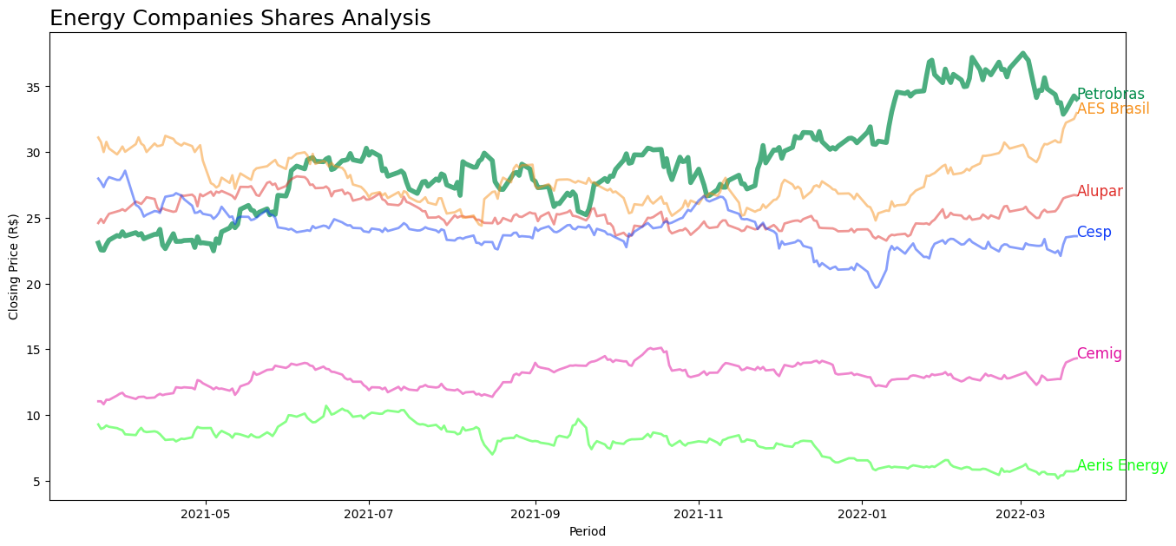
Ações das Companhias de Energia Brasileiras
O Gráfico de Linha mostra o valor de fechamento das principais empresas brasileiras de energia no período de 2021 até 2022.
A linha verde em destaque representa a Petrobras, a maior empresa brasileira no ramo da energia. A linha amarela representa a AES Brasil, uma subsidiária da empresa estadunidense AES Corporation.
Podemos perceber que as ações da empresa Petrobras começaram com um valor abaixo das outras 3 principais empresas de energia do país. Em 2021 por conta da pandemia e de uma crise no comando da empresa, a Petrobras enfrentou um período de baixa no valor de suas ações. A partir do meio de 2021 houve um crescimento que se seguiu até atingir o auge em 2022.

Slide 5
Conclusão

Slide 6
CONCLUSÃO
1
2
3
Petrobras e AES Brasil são as principais empresas do Brasil no mercado de ações no período analisado.
Em 2021 por conta da pandemia e de uma crise no comando da empresa, a Petrobras enfrentou um período de baixa no valor de suas ações.
A partir do meio de 2021 houve um crescimento que se seguiu até atingir o auge em 2022.

Slide 7
OBSERVAÇÃO
A Apresentação foi focada em explicar mais sobre o Projeto para possíveis Recrutadores e colegas da área da T.I., por isso possui uma quantidade maior de texto e algumas palavras técnicas. A mesma apresentação seria pensada de forma diferente para ser apresentada para as partes interessadas dentro do ambiente empresarial, usando o texto apenas como apoio e pequenas explicações e focando mais na explicação oral.

Slide 8
Analysis of Brazilian Energy Companies
EN
Presented by: Riquelmo ferreira
Last updated: october 25th, 2023

Slide 9
TABLE OF CONTENT
Analysis of Bushfires in Brazil
Objective
Shares of Brazilian Energy Companies
Conclusion
Note

Slide 10
OBJECTIVE
Analyze the shares of Brazilian Energy Companies in the period from 2021 to 2022

Slide 11
Shares of Brazilian Energy Companies
The Line Chart shows the closing value of the main Brazilian energy companies in the period from 2021 to 2022.
The highlighted green line represents Petrobras, the largest Brazilian company in the energy sector. The yellow line represents AES Brasil, a subsidiary of the American company AES Corporation.
We can see that the shares of the company Petrobras started with a value below the other 3 main energy companies in the country. In 2021, due to the pandemic and a crisis in the company's management, Petrobras faced a period of decline in the value of its shares. From the middle of 2021 there was growth that continued until it reached its peak in 2022.

Slide 12
Conclusion

Slide 13
CONCLUSION
1
2
3
Petrobras and AES Brasil are the main Brazilian companies on the stock market in the period analyzed.
In 2021, due to the pandemic and a crisis in the company's management, Petrobras faced a period of decline in the value of its shares.
From the middle of 2021 there was growth that continued until it reached its peak in 2022.

Slide 14
NOTE
The Presentation was focused on explaining more about the Project to potential Recruiters and colleagues in the IT area, which is why it has a larger amount of text and some technical words. The same presentation would be designed differently to be presented to stakeholders within the business environment, using the text only as support and small explanations and focusing more on the oral explanation.

